Slide 1
Responsabilità dell’assistente sociale nei confronti della società, verso i colleghi e altri professionisti (Titolo V e VI)
15 settembre 2023
III Webinar
PRESENTAZIONE DEL CODICE DEONTOLOGICO
A cura di Emilio Di Fusco
Commissione Etica e Deontologia
CROAS Campania

Slide 2
ORIENTAMENTI
Il ciclo di webinar sul Codice Deontologico intende accompagnare noi tutti in un percorso di approfondimento dei riferimenti etici della pratica professionale del servizio sociale, allo scopo di migliorare la performance decisionale e organizzativa degli assistenti sociali, nei diversi casi della loro attività.
L’idea di fondo è quella di alimentare il dibattito sui grandi temi del Codice vigente proponendosi di offrire riflessivamente strumenti e sollecitazioni per un Codice capace di affrontare le sfide del Terzo Millennio.
Ciò ci permette di esplorare e consolidare la nostra identità, il nostro mandato e anche la nostra riflessività.

Slide 3
Uno sguardo sinottico per cogliere la transizione
Nuovo Codice deontologico (in vigore dal 1 giugno 2020) | Codice deontologico 2009, vigente sino al 31 maggio 2020 (approvato nel 2009 e modificato nel 2016)
Titolo V Responsabilità dell’assistente sociale nei confronti della società – Artt. 39-42 | Titolo V Responsabilità dell’assistente sociale nei confronti di colleghi e altri professionisti – Artt. 41-43 Capo I – Rapporti con i colleghi ed altri professionisti – Artt. 41-43
Titolo VI Responsabilità verso i colleghi e altri professionisti – Artt. 43-48 | Titolo VI Responsabilità dell’assistente sociale nei confronti dell’organizzazione di lavoro – Artt. 44-51 Capo I – L’assistente sociale nei confronti dell’organizzazione di lavoro – Artt. 44-51

Slide 4
I TEMI centrali del titolo v
Il benessere dell’organismo sociale
Politiche integrate e tutela dei deboli
Riflessione e sussidiarietà
Accesso alle Risorse e informazione
Servizio sociale e maxi-emergenze
Partecipazione e bene comune

Slide 5
Il casework, il groupwork e il communitywork
Capitolo ‘Dipendenza del Servizio Sociale’
«Come l’olio che si adatta alla forma di ognuna delle giunture che deve ammorbidire, il servizio sociale è indipendente dagli ingranaggi sociali che corregge e dagli individui che aiuta […]
Ne è dipendente a causa del suo scopo.
Ne è dipendente anche nelle sue forme.
Ne è inoltre dipendente nella pratica» (pag. 79).
Prefazione
Necessità di «realizzare il passaggio da una dimensione puramente di aiuto individuale ad un pensiero che si allarghi alla comunità e da una premessa mentale di tipo riparativo a una preventivo/promozionale» (pag. 10).
René Magritte, L’Embellie, 1962

Slide 6
Gli articoli di apertura del titolo v
Art. 39
L’assistente sociale contribuisce a promuovere, sviluppare e sostenere politiche sociali integrate, finalizzate al miglioramento del benessere sociale e della qualità di vita dei membri della comunità, con particolare riferimento a coloro che sono maggiormente esposti a situazioni di fragilità, vulnerabilità o a rischio emarginazione, tenuto conto del livello di responsabilità che egli ricopre e in funzione degli effetti che la propria attività può produrre.
Mera attuazione
≠ promozione
Politiche
integrate
Attenzione prioritaria verso le persone vulnerabili
Benessere
L. 59/1977
L. Cost. n°3 del 2001
20 anni di
Sussidiarietà
Art. 40
L’assistente sociale non può prescindere da una approfondita conoscenza della realtà territoriale in cui opera e da una adeguata considerazione del contesto storico e culturale dei relativi valori. Ricerca la collaborazione dei soggetti attivi in campo sociale, sociosanitario e sanitario per obiettivi e azioni comuni che rispondano in maniera integrata ai bisogni della comunità, orientando il lavoro a pratiche riflessive e sussidiarie.

Slide 7
Progetto ‘inps per tutti’ DICEMBRE 2019
Perché l’integrazione?
Un’esperienza di social work
Questionario di profilazione, formazione operatori, contatto diretto tra diverse realtà
Favorire l’accesso alle prestazioni erogate dall’Inps (in particolare l’RdC)

Slide 8
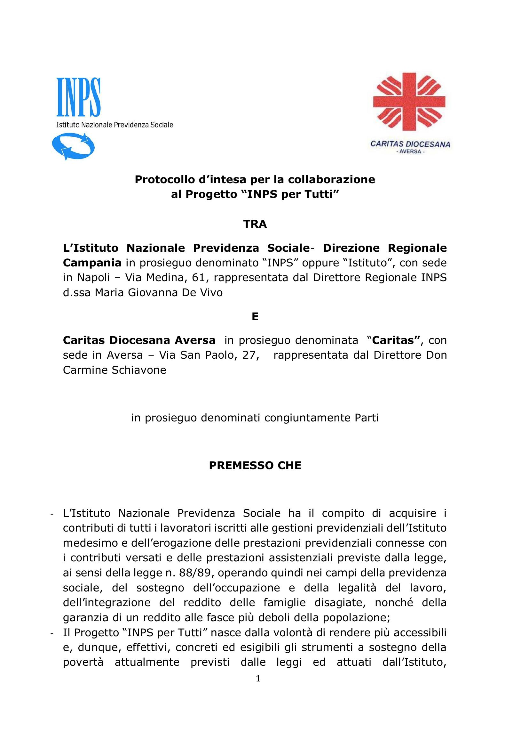
I TRE LIVELLI DI AZIONE
Le persone
Contatto, conoscenza e collaborazione tra organizzazioni
Feedback sul funzionamento delle misure
Risposte tempestive alle persone
Gli operatori
Le misure

Slide 9
La metodologia
1
Mettere a sistema e incanalare i servizi già esistenti
2
Programmare (e avere cura) gli adeguamenti organizzativi necessari:
- individuare/far emergere i punti di traino nelle organizzazioni;
- ingaggio e motivazione;
- formazione congiunta
Verso le «organizzazioni integrali»:
- progettare e sviluppare organizzazioni flessibili;
- disegnare politiche per il bene comune;
- provvedere alla formazione delle persone
(F. Butera 2021)
3

Slide 10
LA RIFLESSIVITà NEL SERVIZIO SOCIALE
Sinossi
Nelle professioni di aiuto si parte sempre dal contatto con una realtà incerta, sconosciuta, di difficile interpretazione che talvolta la “razionalità tecnica”, le acquisizioni della teoria non riescono a decifrare.
Sinossi
Il servizio sociale riflessivo è composto dal più vasto insieme di metodi e tecniche che permettono agli operatori di essere consapevoli del proprio agire professionale e di contribuire, in modo coerente con i principi e i fondamenti etici della professione, al cambiamento dei modelli di organizzazione e lavoro nei servizi.
René Magritte, Chiaroveggenza, 1936

Slide 11
Gli articoli di chiusura del titolo v
Art. 41
L’assistente sociale favorisce l’accesso alle risorse, concorre al loro uso responsabile e contribuisce a ridurre lo svantaggio legato alla loro scarsa o mancata conoscenza. Parimenti favorisce la corretta e diffusa informazione sui servizi e sulle prestazioni erogate dal sistema in cui opera e, più in generale, dal sistema di welfare locale, regionale e nazionale, comunque articolato.
L’Assistente Sociale come snodo informativo
Advocacy
Conoscenza e mappatura delle varie opportunità esistenti
Fruibilità
delle
Risorse
A.S.Pro.C.
Intervenire
nell’emergenza
Art. 42
L’assistente sociale mette a disposizione delle autorità competenti la propria professionalità per programmi e interventi diretti al superamento dello stato di crisi in caso di catastrofi o di maxi-emergenze. Nei diversi ambiti in cui opera, o come volontario adeguatamente formato all’interno delle organizzazioni di Protezione Civile, il professionista contribuisce al supporto di persone e comunità e al ripristino delle condizioni di normalità

Slide 12
Per informarsi e partecipare
L'Organismo Operativo Periferico A.S.Pro.C. in Campania si è costituito il 24 giugno 2022.
Presidente:
A.S. Milena Penna

Slide 13
I TEMI centrali del titolo vI
Collaborazione, sostegno e organizzazione
Rispetto dell’autonomia
Tutela delle conversazioni
Supervisione didattica

Slide 14
RISPETTO DELL’AUTONOMIA, DELLE CONVERSAZIONI E IL MUTUO-AIUTO
Art. 43
L’assistente sociale che stabilisce un rapporto di lavoro con colleghi e altri professionisti ed organizzazioni pubbliche o private definisce le proprie responsabilità, così come il proprio ambito professionale, e richiede il rispetto delle norme del Codice. Il rapporto con i colleghi e altri professionisti è improntato a correttezza, lealtà e spirito di collaborazione, nel rispetto delle reciproche competenze e autonomie.
Art. 44
Il professionista non registra né divulga conversazioni con i colleghi senza il loro consenso, ad eccezione delle situazioni disciplinate tra le cause di giustificazione previste dall’ordinamento giuridico. In caso di diffusione di audio/video conferenze, è necessario il consenso di tutti i partecipanti.
Nelle comunicazioni a distanza, l’assistente sociale rende nota agli interlocutori l’eventuale partecipazioni di terzi. Gli stessi obblighi si applicano anche alla corrispondenza.
Art. 45
L’assistente sociale sostiene e supporta nello svolgimento della professione i colleghi, in particolare i neoiscritti e coloro che, nell’ambito della propria attività, vedano compromessa la propria autonomia e la possibilità di rispettare le norme deontologiche.

Slide 15
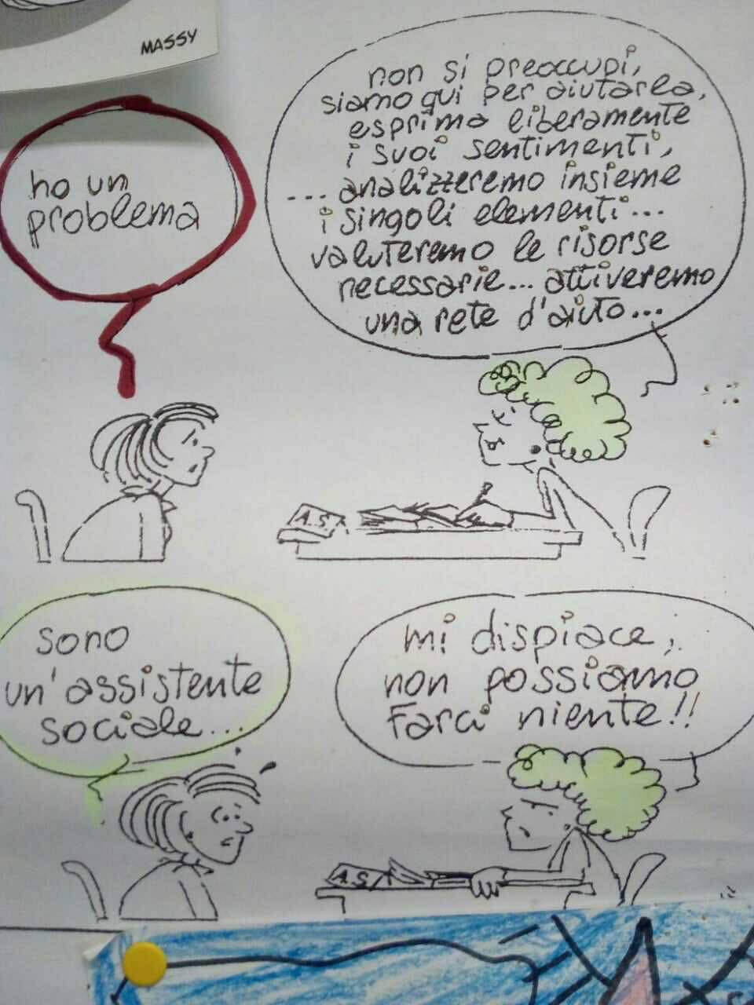
Fonte: Web

Slide 16
LO SGUARDO su organizzazione, omissioni e funzionamento istituzionale
Art. 46
L’assistente sociale si adopera per la corretta allocazione delle responsabilità all’interno del sistema organizzativo in cui opera, per quanto di propria competenza. A questo scopo mette a disposizione ogni informazione ed elemento utile all’esercizio di tale responsabilità da parte di chi ne è titolare.
L’Assistente Sociale
=
facilitatore di processi
Governance
Attenzione al buon funzionamento
Co
responsabilità
generale
Promozione attiva della qualità tecnica
La segnalazione
Art. 47
L’assistente sociale segnala al Consiglio territoriale di disciplina (CTD) le condizioni soggettive, le omissioni o i comportamenti dei colleghi contrari alle norme deontologiche, all’ordinamento professionale o che configurino forme di oppressione istituzionale.

Slide 17
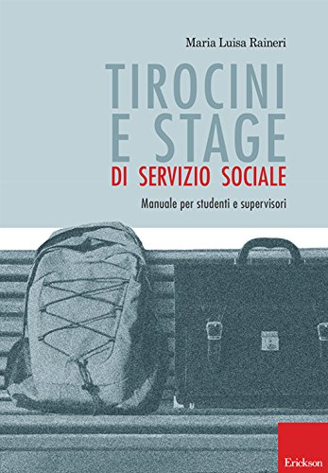
IL TEMA DELLA SUPERVISIONE DIDATTICA
Art. 48
L’assistente sociale si impegna nella supervisione didattica nei confronti dei tirocinanti, nei limiti dell’organizzazione in cui opera. Il professionista, in questo
ambito, agisce per:
a) favorire la migliore integrazione del tirocinante nel proprio gruppo di lavoro;
b) salvaguardare il tirocinante da situazioni che possano minacciarne la sicurezza;
c) rinforzare nel tirocinante la consapevolezza del valore delle norme deontologiche, dell’Ordine e della partecipazione alla vita della comunità professionale;
d) stimolare nel tirocinante lo sviluppo del senso critico, impegnandosi a condividere le proprie valutazioni.
[…] limitarsi a immergere il tirocinante nel contesto di lavoro reale, facendogli fare a mano a mano «quello che capita», non è una strategia vincente, né per lui (o lei), né per l’organizzazione che lo ospita, né per la sede formativa.
Accanto ai classici tirocini di servizio sociale, in cui lo studente affianca un assistente sociale per imparare a riprodurne il lavoro […] è impegnato nel realizzare nuovi progetti o nell’introdurre in un’organizzazione funzioni di servizio sociale che prima non venivano esercitate. In questo modo, lo stagista può diventare una risorsa preziosa per il contesto che lo accoglie e, contemporaneamente, esplora nuovi spazi professionali in cui trovare collocazione.

Slide 18
I PROSSIMI PASSI
Il ciclo di webinar “Presentazione del Codice Deontologico” è organizzato in 5 videoconferenze, ciascuna di n. 3 ore formative (la partecipazione ad ogni singolo webinar attribuisce n. 3 crediti di natura deontologica)
23 giugno 2023
Introduzione al Codice Deontologico e Responsabilità Disciplinare
A cura di: Anna Izzo
14 luglio 2023
Titoli I, II e III
A cura di: Federica Sannino
15 settembre 2023
Titolo IV, V e VI
A cura di: Francesca Ascione e Emilio Di Fusco
25 ottobre 2023
Titoli VII, VIII e IX
A cura di: Barbara Di Matteo e Anna Izzo
In fase di programmazione
Formazione sul tema del funzionamento del
Consiglio Territoriale di Disciplina (C.T.D.)

Slide 19
SPUNTI BIBLIOGRAFICI per l’approfondimento
Campanini, A. (2013). Nuovo dizionario di servizio sociale. Carocci.
Fontana, M.P., Giordano, M., Gorgoni, A., Nappi, A. (2021). Deontologia come habitus. Introduzione al nuovo Codice deontologico dell'assistente sociale. FrancoAngeli.
Filippini, S. (2020). Nuovo Codice deontologico dell'assistente sociale: le responsabilità professionali. Carocci.
Delbrêl, M. (2009). Professione assistente sociale. Scritti professionali. Gribaudi.
Allegri, E. (2015). Il servizio sociale di comunità. Carocci.
Sicora, A. (2005). L'assistente sociale riflessivo. Epistemologia professionale del servizio sociale. Pensa Multimedia.
Fazzi, L. (2015). Servizio sociale riflessivo. Metodi e tecniche per gli assistenti sociali. FrancoAngeli.
Raineri, M.L. (2015). Tirocini e stage di servizio sociale. Erickson.

Slide 20
GRAZIE PER LA PARTECIPAZIONE!
“Anche se la finestra è la stessa, non tutti quelli che vi si affacciano vedono le stesse cose: la veduta dipende dallo sguardo.”
(Alda Merini)

